Slide 1
정기 연구미팅 보고
이진진
석사과정 2학기
2023-01-10

Slide 2
목차
2종 위성군 OptiSAR에 대한 연구
결론

Slide 3
연구/개발 개요
연구/개발 주제 및 성격
주요 목표 및 진행 상황
주제 | 성격
2종 위성군 OptiSAR에 대한 위성군 개발 | 임무설계
주요 목표 | 착수 | 마감 | 진행 |  | 비고
선행연구 자료조사 | 2023.01.10 | 2023.01.15 |  | %
 | YYYY.MM.DD | YYYY.MM.DD |  | %
 | YYYY.MM.DD | YYYY.MM.DD |  | %

Slide 4
2종 위성군 OptiSAR 선행 연구 조사

Slide 5
이종위성군 선행 연구 조사
레이다
원리
짧고 강한 펄스 전파 빔을 목표지역에 쏘아
반사파가 레이다 안테나로 돌아오는 시간을 측정하여 2차원 영상을 구성
해상력을 높이기 위한 방법
목표지역의 좁은 부분에서 나오는 반사파만 골라 수신할 수 있어야 함 (방위 해상도)
내보내는 전파 펄스 자체가 시간적으로 짧아야 함(거리 해상도)
분산이나 굴절을 최소화하기 위해 되도록 짧은 파장의 전파를 사용해야 함
해상력의 한계
안테나의 직경을 늘리지 않고 배율만 높이면 빛의 회절로 상이 뭉개짐
항공기에 탑재하기엔 크기나 무게에 제한이 있고 빠르게 회전시키는 것도 곤란함
전파의 파장을 짧게 하는 데도 기술적 한계나 실용적 문제가 있음
(출처 Rich Data Cheap Satellites, 2017 Luis Gomes. Surrey Satellite Technology)

Slide 6
이종위성군 선행 연구 조사
SAR
합성개구레이다(Synthetic Aperture Radar)
공중에서 지상 및 해양을 관찰하는 레이다
반사된 미세한 시간차를 처리하여 지상지형도를 만들거나 지표 관측
1960년대부터 주로 군용 정찰장비로 개발
1980년대에는 단순한 지형패턴만이 아닌 이동목표 추적 능력 탑재
플랫폼에는 특별한 제한이 없으며 무인정찰기 및 인공위성에도 장착
장점
안테나의 직경을 크게 하지 않으면서 높은 방위해상도를 얻을 수 있음
펄스폭도 넓고 안테나 직경도 작아서 빔의 각도 범위도 넓은 편
공중에서 넓은 범위의 지상의 고해상도의 영상을 획득하는데 아주 효과적임
주간 및 야간, 악천후에도 사용할 수 있음

Slide 7
이종위성군 선행 연구 조사
원리
고속으로 이동하며 위상이 일치하는 전파 빔을 방사
레이다 반사파를 연속적으로 수신
전파 빔을 방사한 안테나와 반사되어 돌아온 반사파를 수신하는 안테나의 위치의 차이
도플러편이 발생
1. 대상과 레이다 안테나 사이의 거리차에 대한 위상보정
2. 또는 수신지점이 다르지만 위상이 같은 신호를 더하여 합성된 안테나 신호를 획득
전파가 반사되어 돌아오는 동안 이동한 거리만큼 레이다 안테나의 직경이 길어지는 효과가 나타나므로 예리하게 반사파를 수신할 수 있음
즉, 작은 안테나로 수신된 연속적인 여러 개의 레이다 신호들을 합성하여 개구면이 큰 안테나로 합성하는 것

Slide 8
이종위성군 선행 연구 조사
각국의 SAR
AIRSAR : 미국 NASA JPL (1988~2004)
E-SAR : 독일 DLR (1988~2009)
PI-SAR : 일본 JAXA (2009)
RAMSES : 프랑스 ONERA (2006)
KOMSAR : 대한민국 국방과학연구소
NEXSAR : 대한민국 LIG넥스원 (2008)
EL/M-2055 : 이스라엘 IAI사
KPU-STC : 대한민국 한국산업기술대학

Slide 9
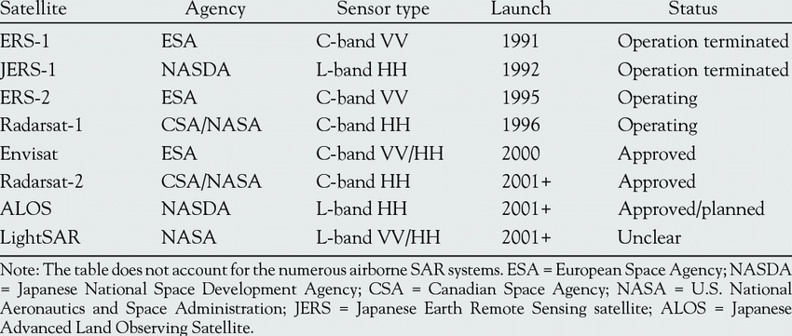
이종위성군 선행 연구 조사
각국의 SAR
출처 (Overview of currently operating, approved, and planned spaceborne SAR systems, 2000 Johnny A. Johannessen)

Slide 10
이종위성군 선행 연구 조사
EO(Electro-Optics)
원리
허공에 전자기파를 쏘아서 물체에 부딪혀 돌아오는 반사파를 측정해 탐지
디지털카메라와 유사한 원리
특징
적외선 이상의 전파를 사용하는 레이더와는 달리 근적외선 및 가시광선을 사용
센서의 해상도의 향상과 이에 따른 센서의 부피 및 무게를 해결하는 것이 기술적으로 난이도가 높음
따라서 2차 세계대전 때부터 사용된 레이더보다 시기가 늦은 1980년대 이후부터 사용
1990년대 이후 전자광학 기술 및 해상도 처리하는 기술력이 발전함에 따라 발달
각종 무인기에 장착해 군사 정찰용 및 기상 관측의 용도로 사용
장점
가시광선을 이용해 목표의 실제 영상을 실시간으로 관측하는 것이 가능
레이더의 부족한 해상도를 보완하는데 큰 도움을 줌

Slide 11
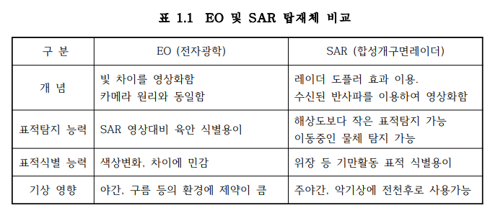
이종위성군 선행 연구 조사
EO 및 SAR 탑재체 비교
출처 (초소형 위성군 궤도설계와 궤도유지 방법 연구, 2020 황영민)

Slide 12
이종위성군 선행 연구 조사
OptiSAR Constellation
개발 배경
EO의 사용 가능한 데이터 세트가 제한적임
대부분 광학 매체 및 고해상도 위성으로 제한되는 경향이 있음
또한, SAR 데이터의 사용 가능성이 제한적임
데이터를 동시에 캡쳐하는 것이 거의 불가능하며 데이터가 비싸고 접근성이 어렵다
UrtheCast는 위의 단점들을 보완하여 다음과 같은 기능을 할 수 있는 독자적인
위성군을 만들기로 결정함
고품질 광학 및 SAR데이터 세트를 제공
시간 데이터도 동시에 캡처 가능
이를 위해 서로 다른 위성으로 센서를 분할하는 방법을 고안
이 방법으로 위성군 전체에 용량을 분산하여 단점들을 해결할 수 있음

Slide 13
이종위성군 선행 연구 조사
SAR 구성요소
이중 주파수(X-band, L-band)
L band SAR : Full complement 편광을 지원 (single, dual, quad, linear, circular compact pole 등)
X band SAR : VV 편광만 지원
이중 주파수를 통해 Strip Map & ScanSAR 두 가지 모드가 가능
Strip Map : 2m-class(X band) and 10m-class(L-band) : 10km width image
ScanSAR : 10m-class(X band) and 30m-class(L-band) : 25km width image
: 30m-class(L band alone) : 100km width image
SAR payload에 Cloud Camera가 추가되어 지속적인 cloud coverage를 제공
이 데이터를 Optics에 송신함 → AIS에서 수신

Slide 14
이종위성군 선행 연구 조사
Optics 구성요소
Meteorological camera(듀얼모드 카메라)
듀얼모드 : pushbroom & video mode
Pushbroom sensor : 14bits로 디지털화 된 64단계 TDI → 12.29km swath 생성.
: phanchromatic channel : 0.5m class
: 6개의 다중 스펙트럼 채널 (Blue, Green, Yellow, Red, Red-edge, NIR) : 2m class
Video sensor : 12bits로 디지털화
: 초당 최대 30프레임으로 2.5km x 1.9km 산출
: 3개의 스펙트럼 채널 (Red, Blue, Green) – Bayer Filter
MetCam은 SAR 데이터에 대한 대기 보정을 완료하기 위한 데이터 제공
추가 스펙트럼 채널 제공, 대기가 이미지에 미치는 영향을 측정 및 지상 이미지 처리 중 보정이 가능
AIS Reciever : SAR 데이터와 결합할 때 유용한 정보들을 제공
해상 감시, 기름 유출 추적, 미끼 탐지, 항구 모니터링 등
Imager는 가시성, 침투 능력 및 필요한 공간해상도에 따라 달라짐

Slide 15
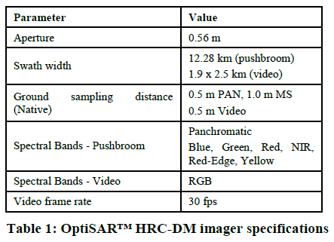
이종위성군 선행 연구 조사
OptiSAR Constellation
Dual-Optical Satellite
SSTL300에 기반한 높은 해상도 및 민감도
700kg
6 band push broom still camera + color video

Slide 16
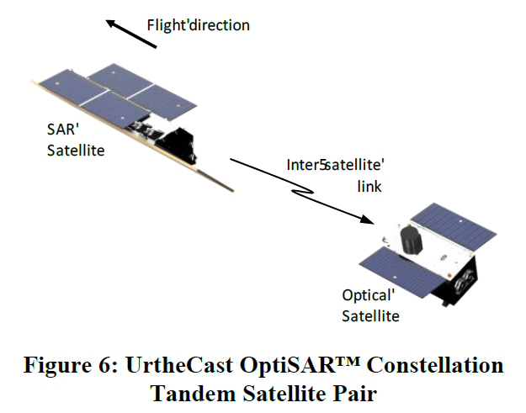
이종위성군 선행 연구 조사
OptiSAR Constellation
OptiSAR의 개발
고도 450km
8쌍의 Optical Satellites와 SAR가 포함된 위성군 개발
2개의 궤도 평면에 등간격으로 각각 4쌍씩 배치
SAR(탑재체에 XL 기술이 사용됨) → 2분 후 → Optical satellite

Slide 17
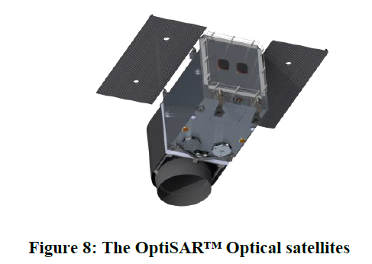
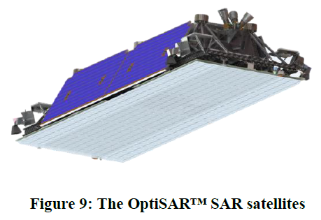
이종위성군 선행 연구 조사
OptiSAR Constellation
OptiSAR의 개발
Dual - Optical Satellite
고해상도 (0.5GSD) 듀얼모드 광학 카메라 (multi-spectral pushbroom + RGB color video)
Dual - band SAR
SAR-XL 기술 (X-band와 L-band의 듀얼밴드)
탑재체 : 1m X-band + 5m L-band

Slide 18
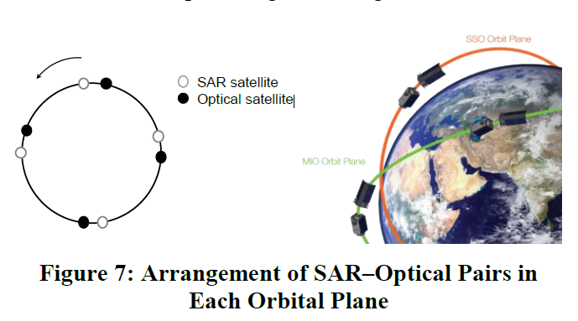
이종위성군 선행 연구 조사
OptiSAR Constellation
OptiSAR의 개발
궤도 : 태양동기궤도(SSO)와 Mid-inclination-Orbit(MIO)
SSO : 10:30 A.M.에 적도를 지난다
(LTAN 10:30) - 지구 관측 임무에 일반적으로 사용되는 적도 횡단 시간
MIO : 최대 45˚ 궤도경사각, Ultra-hight revisit → 세계 인구의 대부분이 거주하는 중위도에서
초고도 재방문을 제공
극지방까지 허용하는 전지구커버리지를 제공함과 동시에
인구가 가장 많은 중위도에서 최대 재방문율을 허용

Slide 19
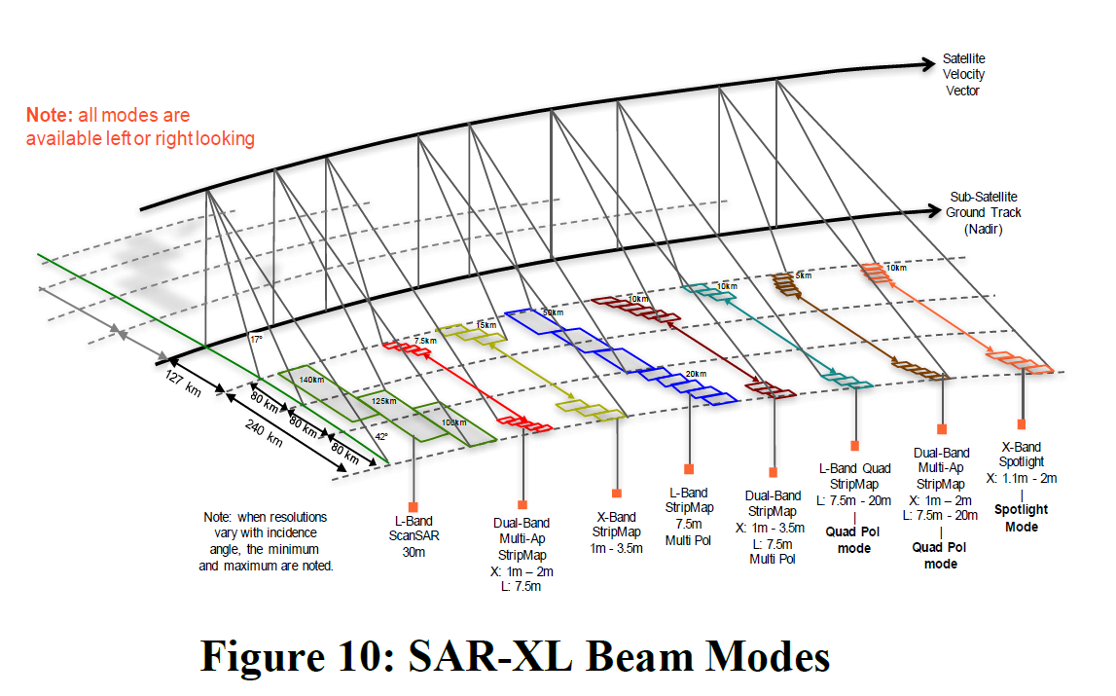
이종위성군 선행 연구 조사
OptiSAR Constellation
Dual-band SAR
World first Dual frequency X and L band SAR
Antenna 1.8m(in elevation) x 1.0m(in azimuth)
S-band Inter-Satellite-Link to the Optical spacecraft(Tx only)

Slide 20
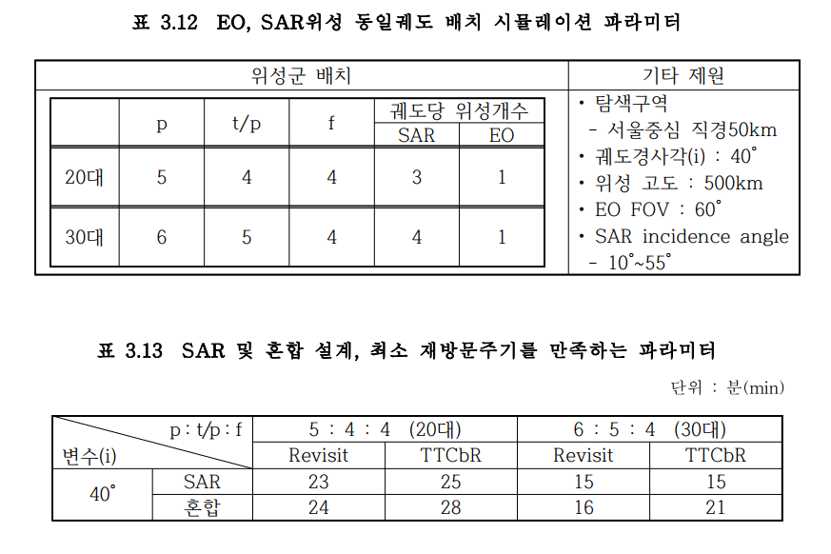

이종위성군 선행 연구 조사
OptiSAR Constellation
한반도 감시/정찰을 위한 OptiSAR
출처 (초소형 위성군 궤도설계와 궤도유지 방법 연구, 2020 황영민)

Slide 21
결론

Slide 22
요약 및 연구계획
OptiSAR의 장점
적은 비용으로 큰 위성군 설계 가능
기존 설계를 재사용하여 단순한 설계 유지
OptiSAR의 기대효과
광학 및 SAR의 데이터를 융합한 높은 데이터 용량
SAR를 사용하여 날씨에 구애받지 않는 고해상도 이미지
재방문 및 이미징 대기 시간 등 높은 성능의 공간 이미징 기능
SAR-optical satellite 구성의 비행으로 구름 회피를 가능하게 하는 실시간 처리
두 궤도면을 통해 극지방까지 확장되는 전 지구적 커버리지 제공
인구가 가장 많은 중위도에서의 최대 재방문율 허용

Slide 23
요약 및 연구계획
연구계획
한반도 감시정찰을 위해 워커-델타 위성군 사례를 통하여 운용 방법 공부
요구되는 조건 및 필요한 개념을 중점으로 한 탑재체의 특성에 대한 연구
요구조건 및 성능지수와 관련된 논문 추가 정리
SAR, Optical satellite 각각의 개별 위성군과의 성능 차이 분석

Slide 24
경청해 주셔서 감사합니다.
질의응답
발표자: 이진진
이메일: jj95lee@yonsei.acl.kr

